Slide 1
به نام هرکس نام او برایه تو گرامیست
Presentation of
NASA
Project

Slide 2
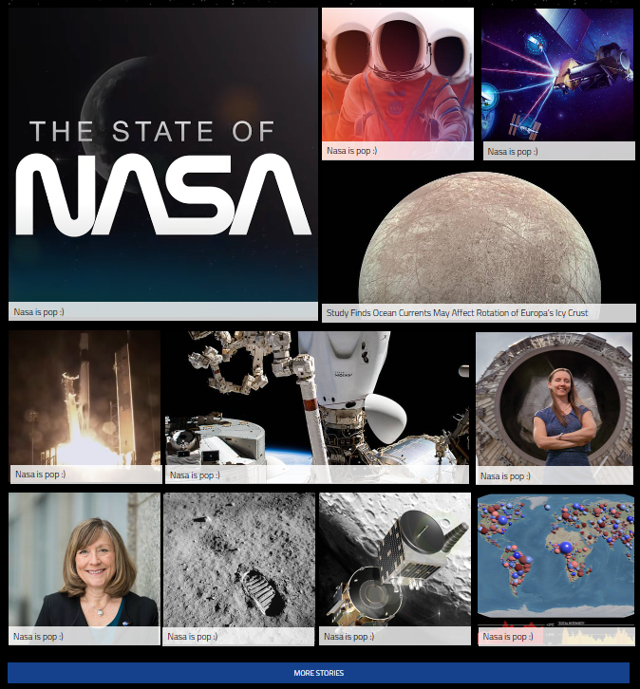

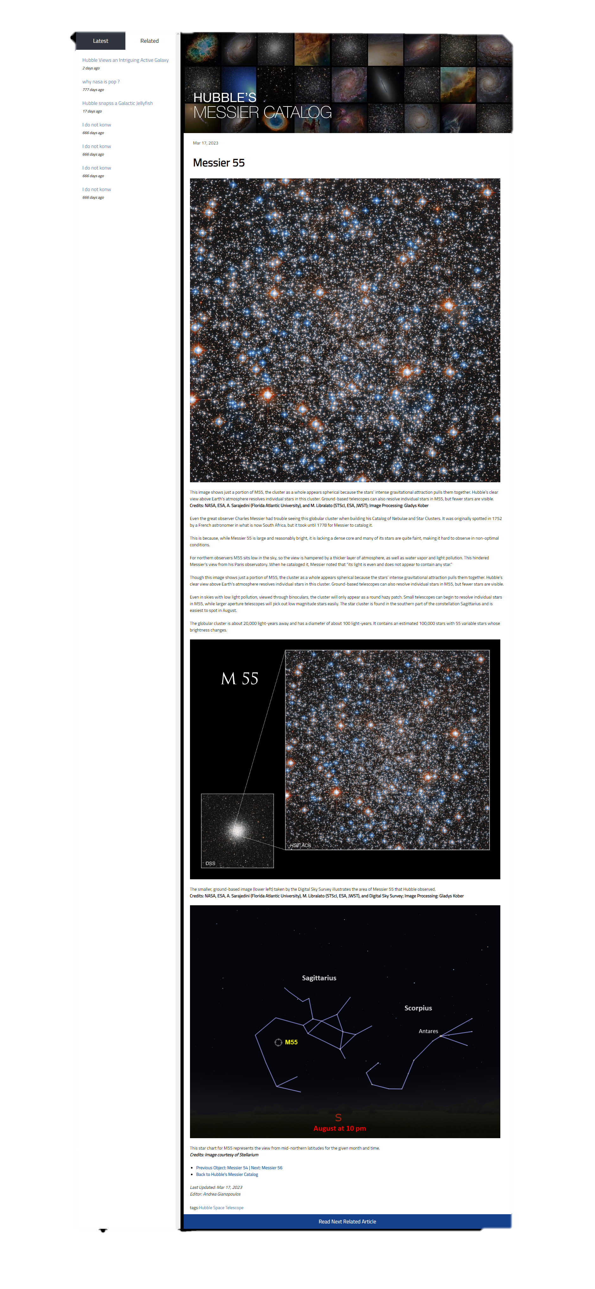

Team : META CODE Member : mosen - hossein - Mahsa - mohammad_rz1
Mmad and hosein
Mahsa
mmad
mosen

Slide 3
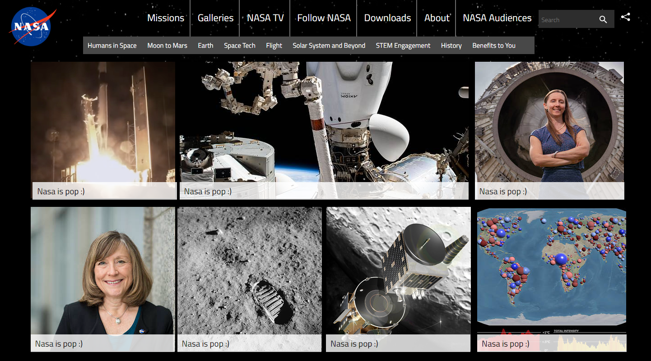
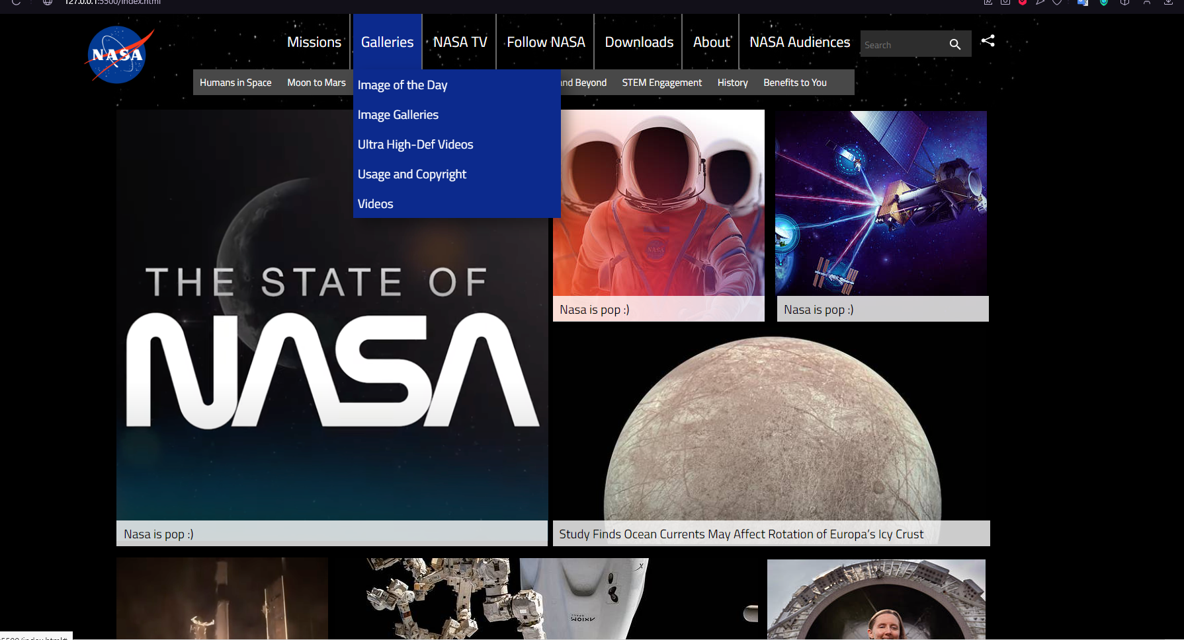
یک سری از چالش های هدر
چالش 1 ثابت موندن هدر در بالایه تصویر
چالش 2 ساخت منویه کشویی

Slide 4
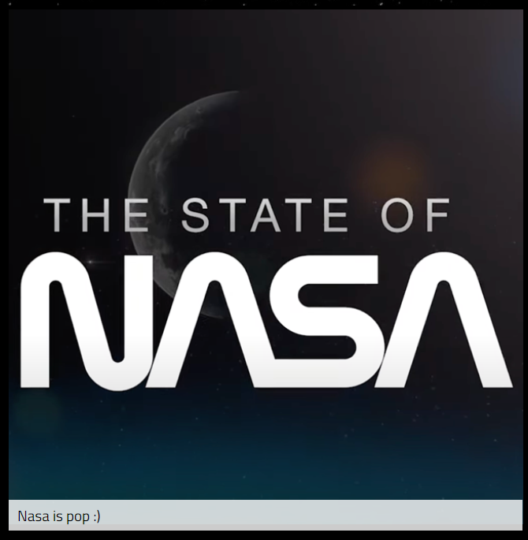
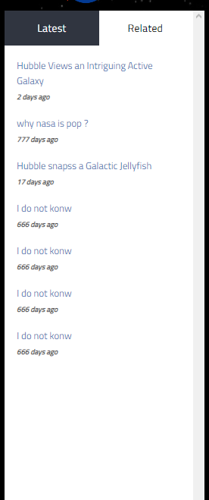
یک سری از چالش های مین
چالش 1که تو هوم پیچ بر خوردم اوردن متن ها رویه عکس بود
چالش 2 تو صفحه دوم نگه داشتن ساید بار بود یعنی با اسکرول نره پاین

Slide 5
تدوین گر ها محمد و مهسا

